Slide 1
Virtual painting
Adam Ana
Sg 1, an 3, IA,FMI

Slide 2
Introducere
Viziunea computerizată este o știință care învață computerele să vadă. Cu algoritmi de ultimă generație, această tehnologie se află în spatele multor aplicații
În aceasta aplicatie, vom realiza o implementare practică a modului de a crea o aplicație de desenare virtuală fără a atinge tastatura și doar desenând în aer care va fi afișat pe ecran. Această aplicație este scrisă în Python 3.6.

Slide 3
Librariile utilizate
Mediapipe
Cv2
Numpy
Time

Slide 4
Pași implementare
Import biblioteci,setare RGB
Creare fereastra optiuni
Capturare video
Afisare output

Slide 5
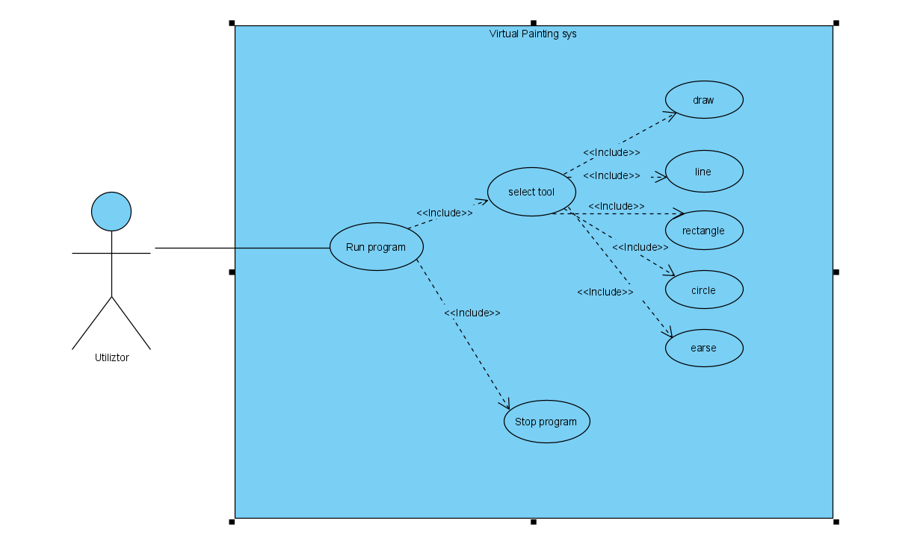
Diagrama cazurilor de utilizare
Utilizatorul are sarcina de a rula programul pentru a avea acces la aplicație. Odată rulat programul poate alege să oprească programul din rulat sau poate alege un instrument pentru desenat: desenare liberă(draw), linie(line), dreptunghi(rectangle), cerc(circle) și opțiunea de ștergere pentru desen. Când termină desenul poate opri programul.

Slide 6
De ce desenare virtuala? Concluzii
Ne ofera un mediu mai distractiv
Putem descoperi beneficiile openCV
Interactiune om-calculator
Usor de folosit pentru utilizator
Lucrul cu biblioteci
Usor de implementat si de folosit
Are o interfata simpla

Slide 7
Cod github
https://github.com/AnaAdam00/VA-proj.git

Slide 8
Mulțumesc pentru atenție!

